Slide 1
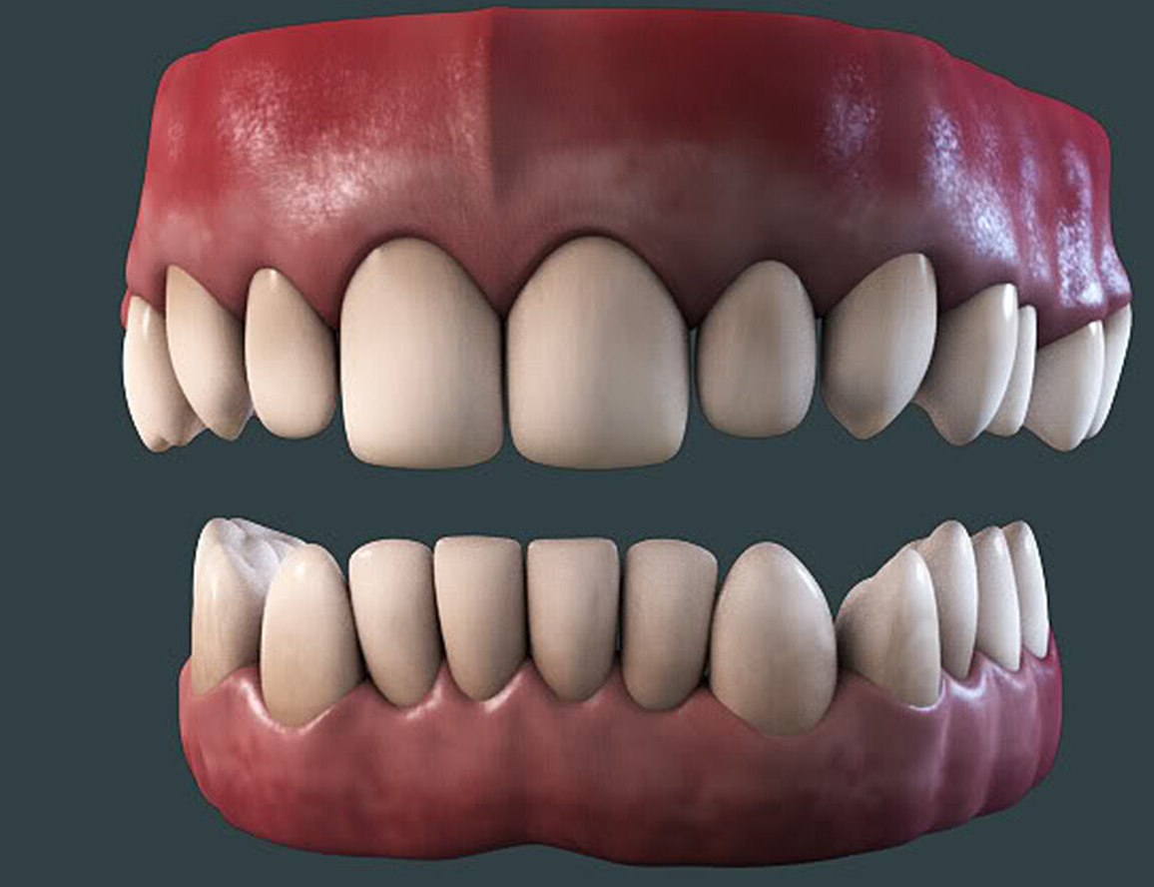
ЧТО ТАКОЕ ПАРОДОНТОЗ?
ВЫПОЛНИЛИ: УЧАЩИЕСЯ 10 «А» КЛАССА
ФИЛАТОВА ВИКТОРИЯ,
АБДРАХМАНОВА КАРИНА;
УЧИТЕЛЬ БИОЛОГИИ САМЫЛИНА СВЕТЛАНА ЮРЬЕВНА.

Slide 2
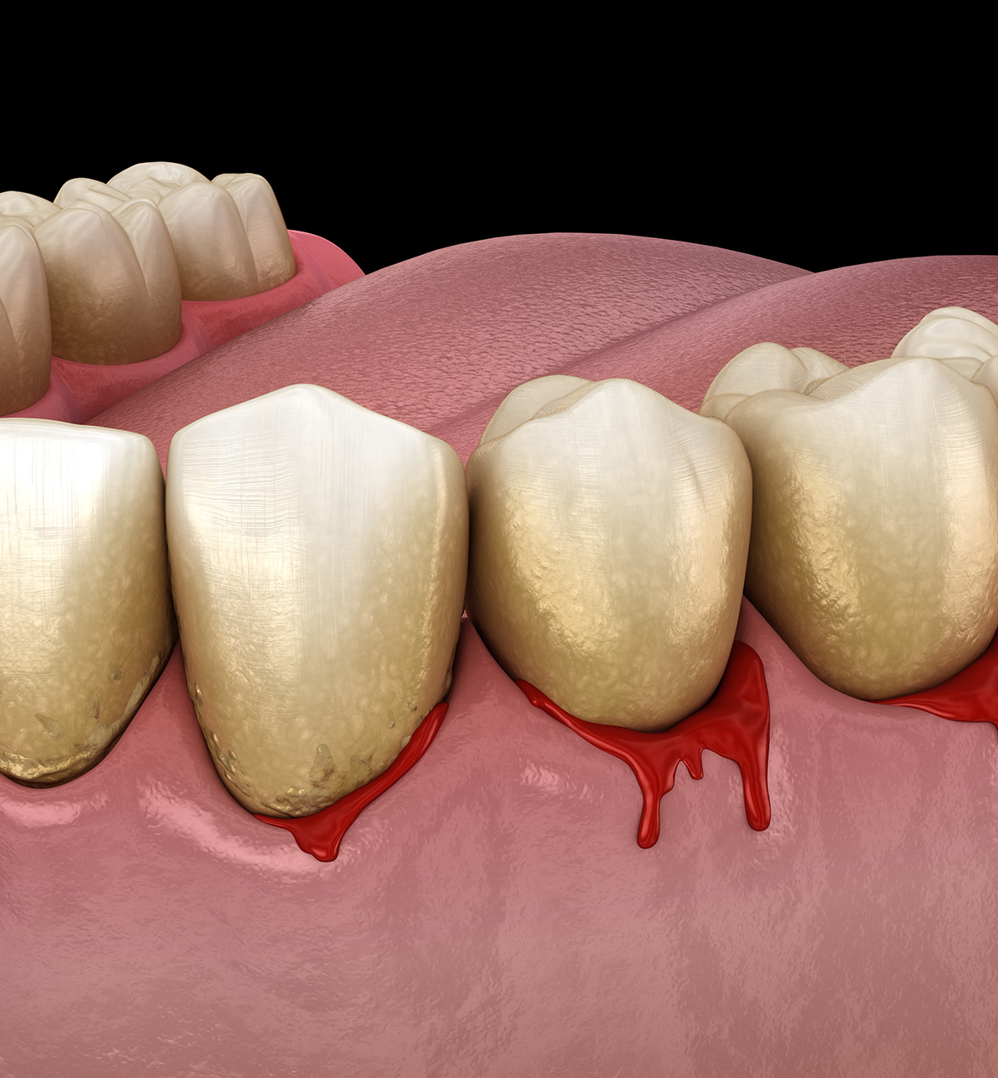
Структура проекта
1. Введение
2. Теоретическая часть
3. Заключение
4. Список литературы
5. Приложения

Slide 3
Цели и задачи
Цель: Узнать, какой процент населения г.Орска имеет проблемы в полости рта, свойственные различным стадиям заболевания пародонтоза.
Задачи: 1. Изучить литературу по теме исследования, раскрыть понятия пародонтоз, гингивит, пародонтит. 2. Составить опросник с целью выявления распространенности заболевания. 3. Разработать рекомендации и предположить комплекс мероприятий профилактики пародонтоза.
Актуальность: В наше время большое количество реклам посвящено проблемам в полости рта. Одной из главных является пародонтоз. Мы заинтересовались этим заболеванием. На это есть две причины: 1. Это очень распространенное заболевание. 2. У нас есть знакомые, страдающие проблемами в полости рта. Они не понимают, почему у них выпадают здоровые крепкие на вид зубы. Мы решили узнать в связи с чем это происходит. Так что же такое пародонтоз?

Slide 4
ЧТО ТАКОЕ ПАРОДОНТОЗ?
Пародонтоз – это группа дистрофических заболеваний десен.

Slide 5
Симптомы и причины пародонтоза
однообразное питание, несбалансированный рацион.
недостаток витаминов.
недостаточная нагрузка на десны.
зубной налет.
Генетика.
бледное окрашивание десен
гиперчувствительность к холодным потокам воздуха
неприятный запах изо рта.
появление щелей между зубами.

Slide 6
ГИНГИВИТ
воспаление десен, возникающее в процессе жизнедеятельности микробов, попадающих в роговую полость

Slide 7
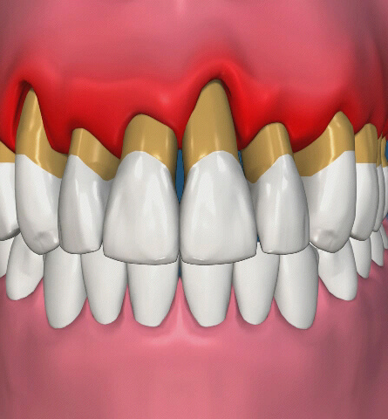
ПАРОДОНТИТ
заболевание, при котором наступает разрушение опорного аппарата зуба

Slide 8
РАЗРАБОТКА ПУНКТОВ АНКЕТЫ ПО ВЫЯВЛЕНИЮ ПРОБЛЕМ ПОЛОСТИ РТА И ЕЕ ПРИМЕНЕНИЕ

Slide 9
РАЗРАБОТКА ПУНКТОВ АНКЕТЫ ПО ВЫЯВЛЕНИЮ ПРОБЛЕМ ПОЛОСТИ РТА И ЕЕ ПРИМЕНЕНИЕ
Когда перед нами встал вопрос: « Какую тему выбрать для исследовательской работы?», мы долго спорили о том, что проблемы, связанные с полостью рта охватывает все слои населения независимо от возраста и социального положения.
Изучив множество литературы, чаще всего нам встречался термин «пародонтоз», о котором мы знали недостаточно. Поэтому мы поставили перед собой цель как можно больше узнать о природе возникновения этого заболевания и выяснить подверженность ему населения города Орска.
Проработав данный вопрос, мы составили анкету которую распространили среди учителей школы №25, учеников 5-11 классов и их родителей.
Получив и обработав данные, мы представили их в виде диаграмм.

Slide 10
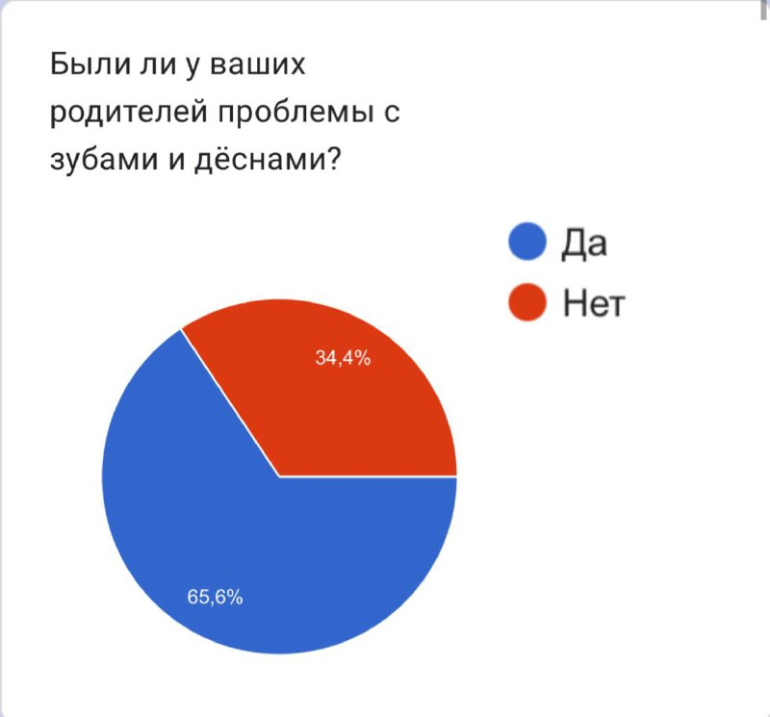
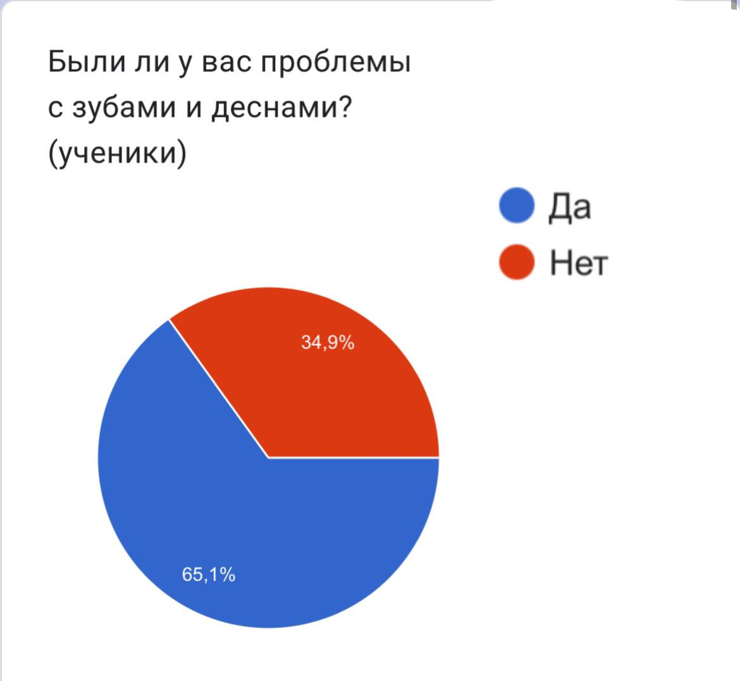
ПРОВЕДЕНИЕ АНКЕТИРОВАНИЯ И АНАЛИЗ ПОЛУЧЕННЫХ ДАННЫХ В ВИДЕ ДИАГРАММ.

Slide 11
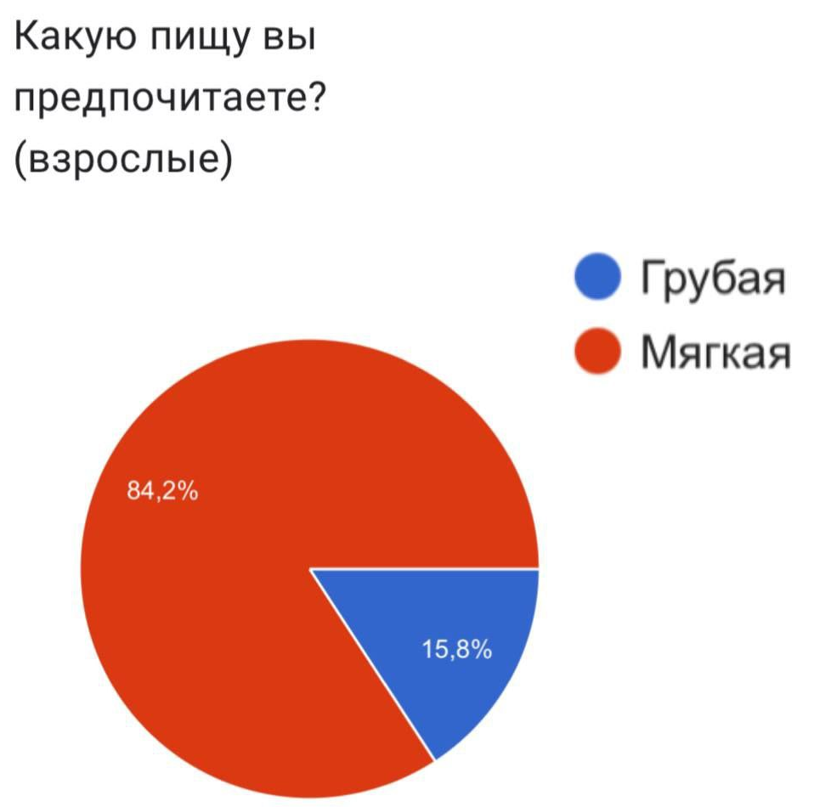

Slide 12
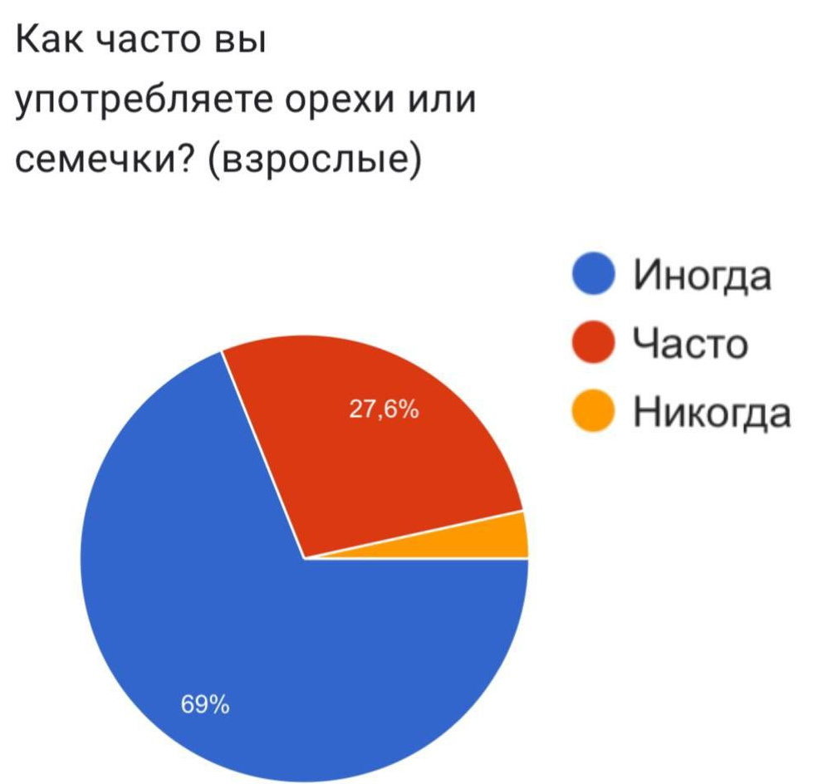
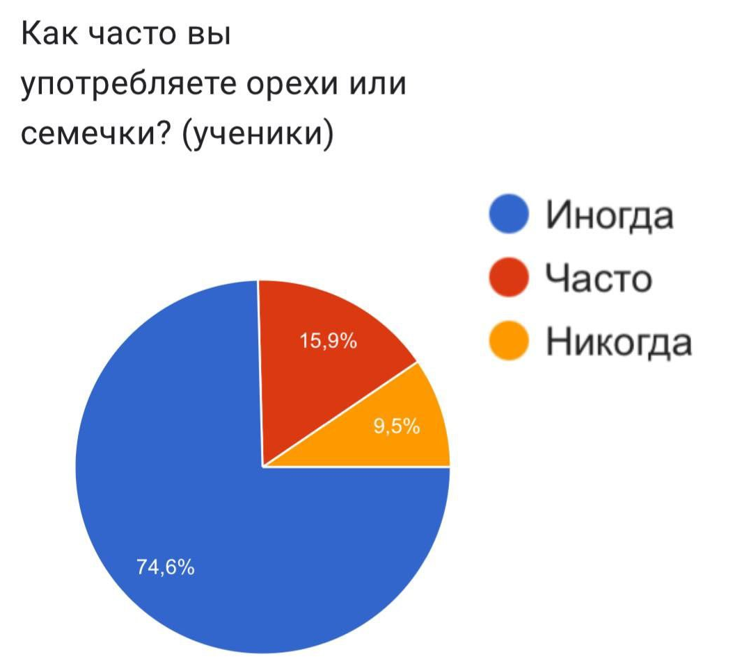

Slide 14
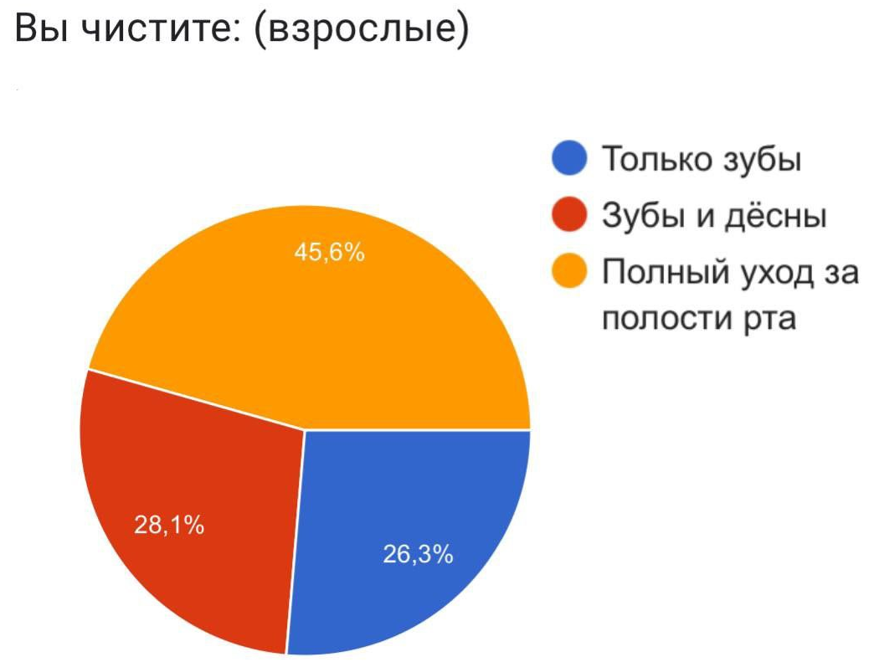
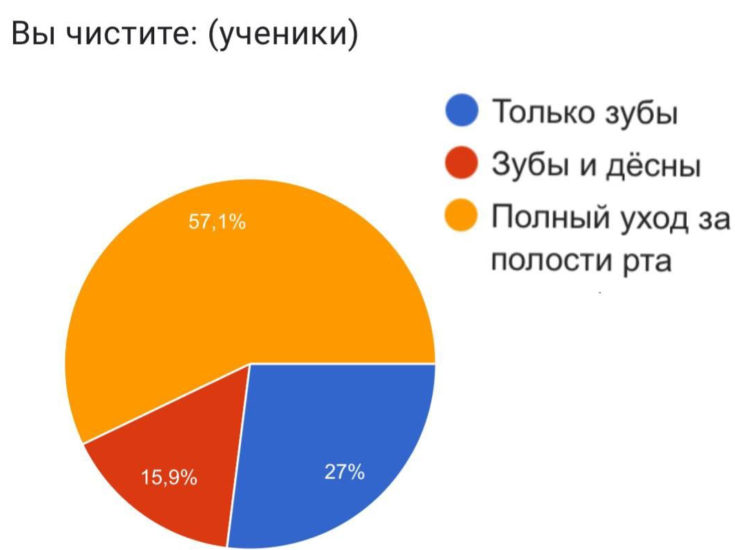

Slide 15
ПРЕДОСТАВЛЕНИЕ РЕКОМЕНДАЦИИ ПО ЛЕЧЕНИЮ И ПРОФИЛАКТИКЕ НАРУШЕНИЙ ПОЛОСТИ РТА
массаж десен
использование электрических зубных щёток
использование зубной нити
правильное питание, употребление большого количества фруктов овощей
ограничение/прекращение курения
улыбка

Slide 16
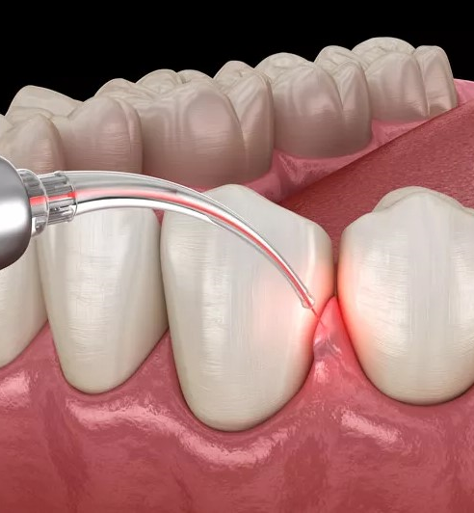
Список используемый литературы:
1. http://www.periodontics.ru/
2. http://www.alfa-clinic.ru/parodont/paradontoz/
3. https://www.medlib.ru/library/library/books/2326
4. http://www.32top.ru/stat/15
5. http://www.dentaclass.ru/news/show/1514
6. https://www.rosmedlib.ru/doc/ISBN9785970439777-0000/000.html
7. http://dic.academic.ru/dic.nsf/enc_medicine/8458 /Гингивит
8. http://www.dentalmechanic.ru/parodentium/gingivitis/
9. http: //health.wild-mistress.ru/wm/health.nsf/publicall/5756806F25E9C828C32573F90047F31
10. http://www.solvay-pharma.ru/articles/article.aspx?rid=311&id=677
11. http://www.ill.ru/news.art.shtml?c_article=1320
12. http://www.eurodentistry.ru/parodontosis/

Slide 17
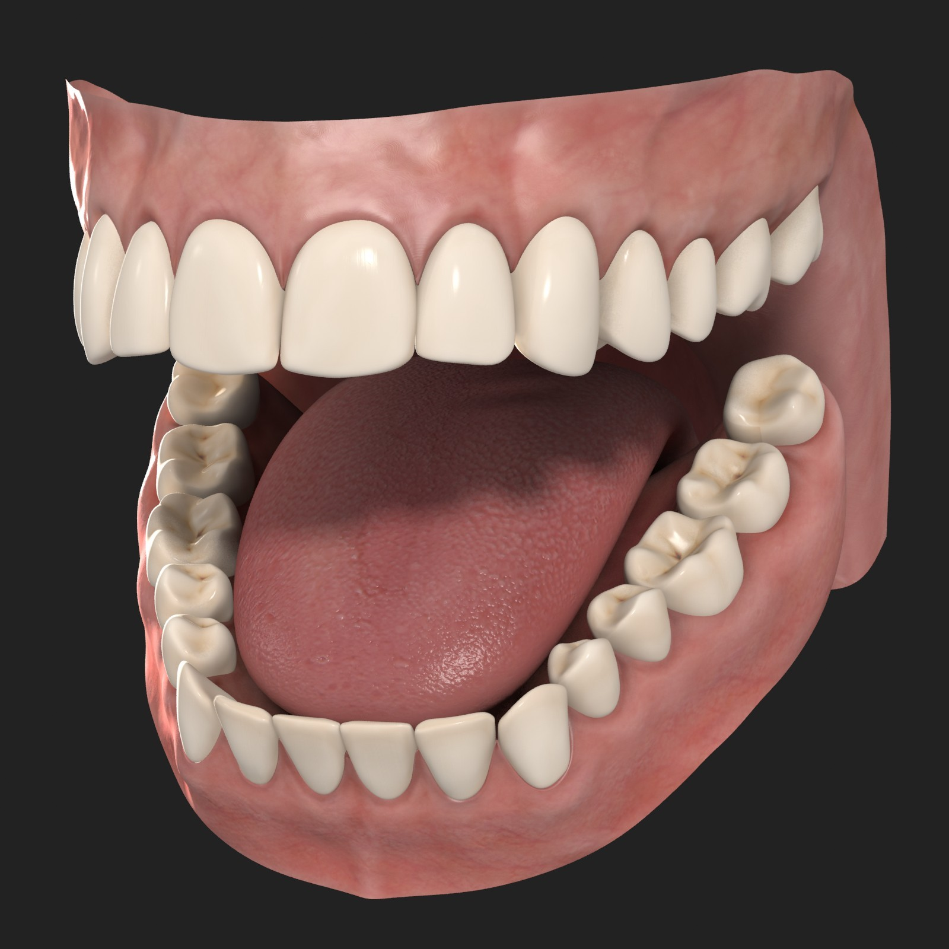
СПАСИБО ЗА ВНИМАНИЕ

